Slide 1
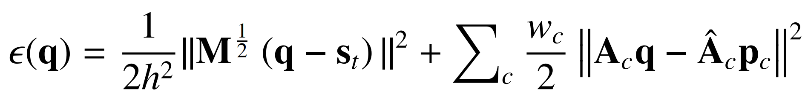

dt = 1/30s
32 iter
vert 10937
tet 60183
$$error =( ε^{k}−ε^{∗}) / (ε^{0} − ε^{∗})$$
Ek
Ep

Slide 2
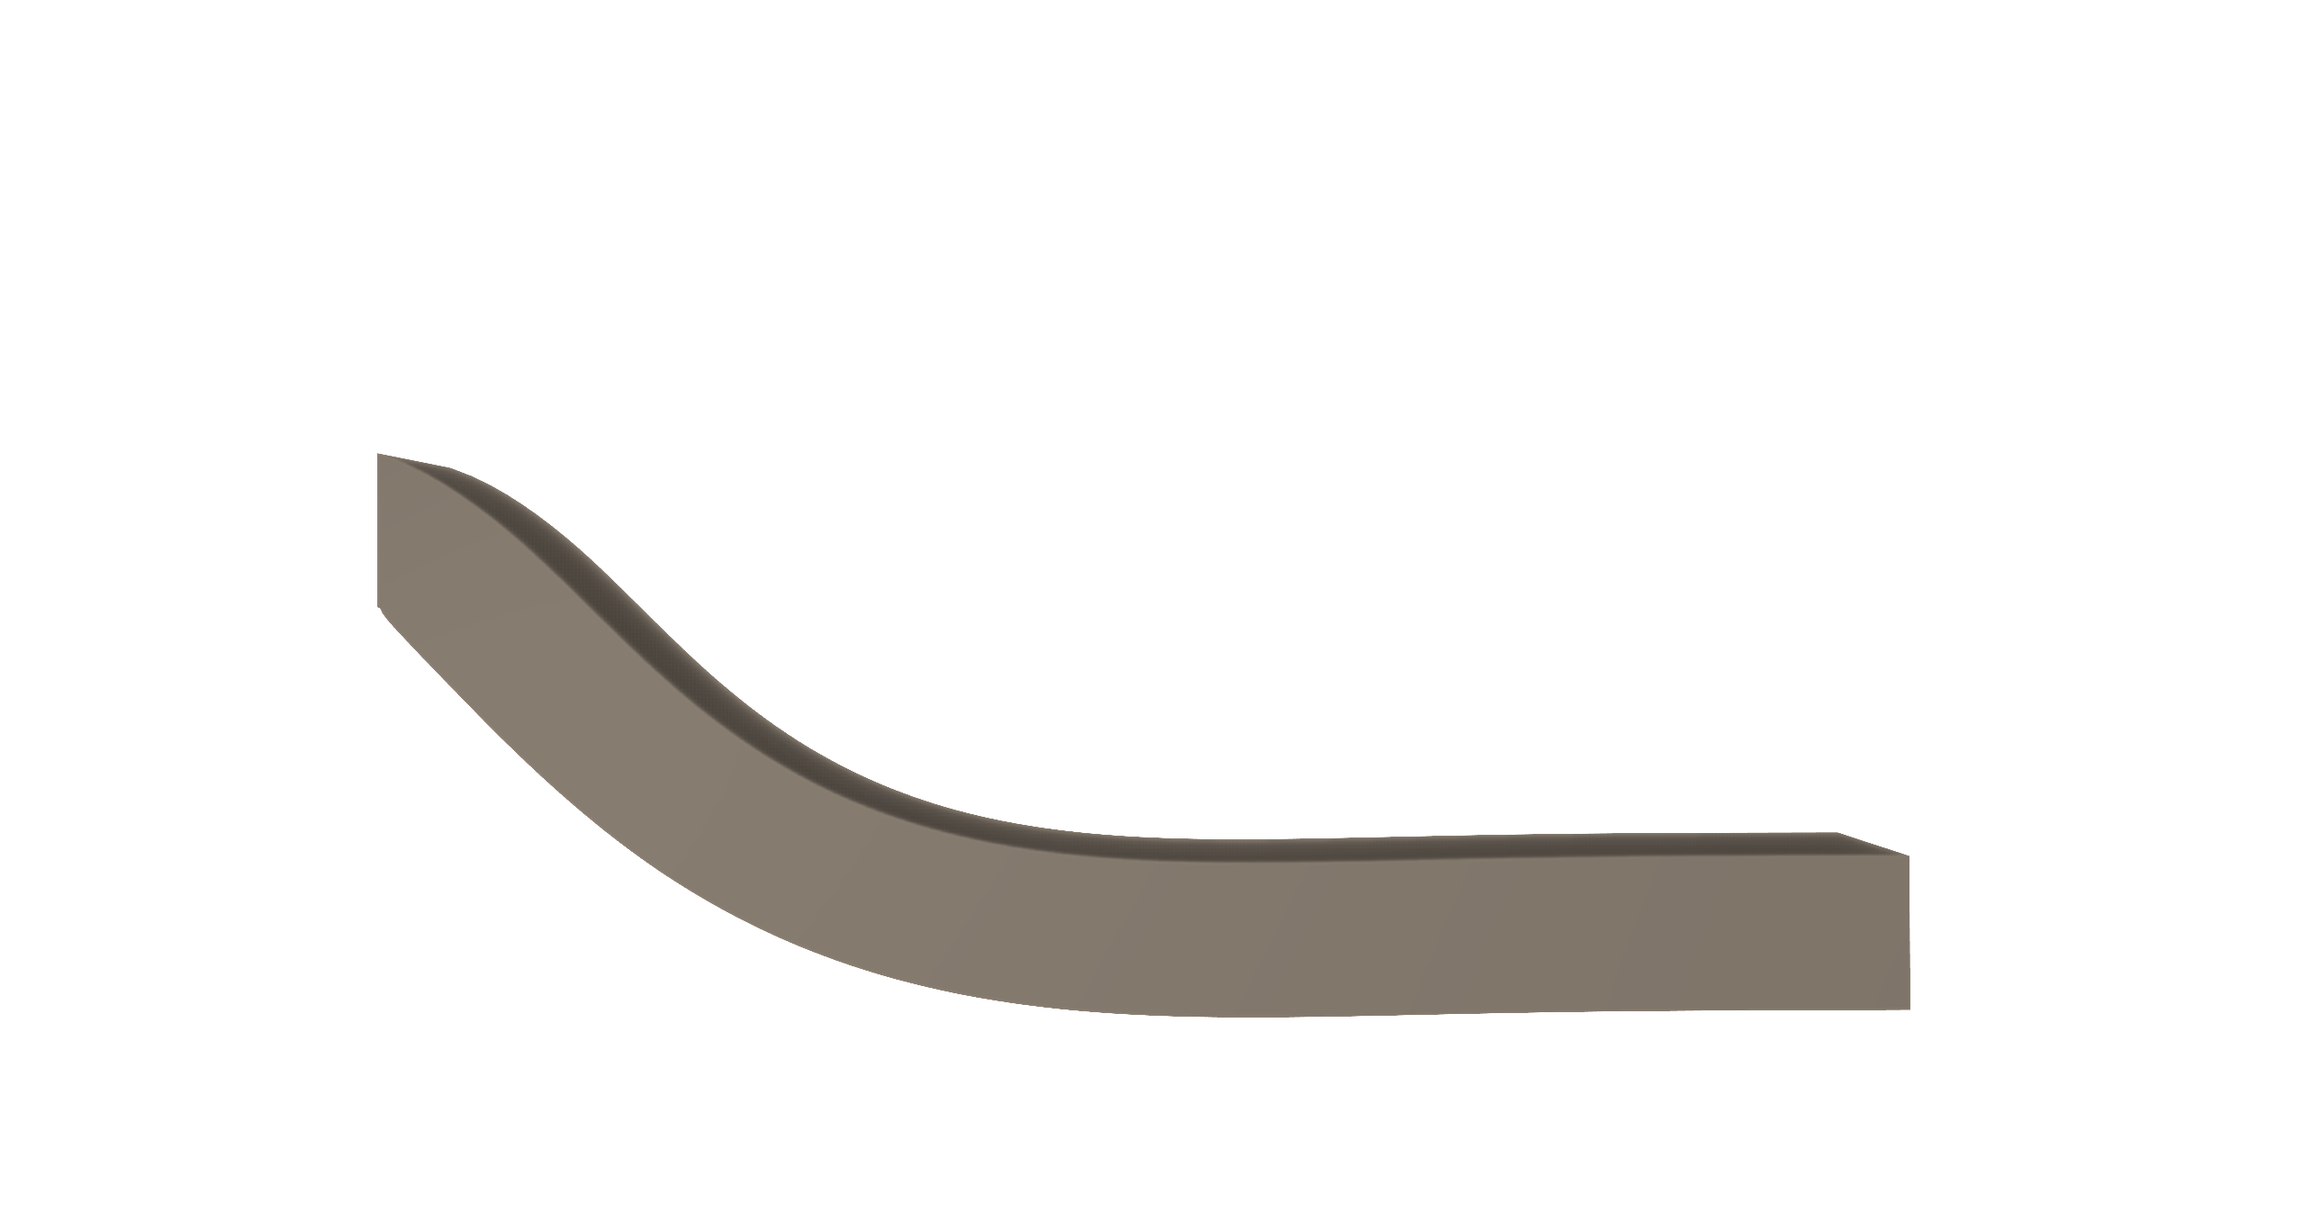
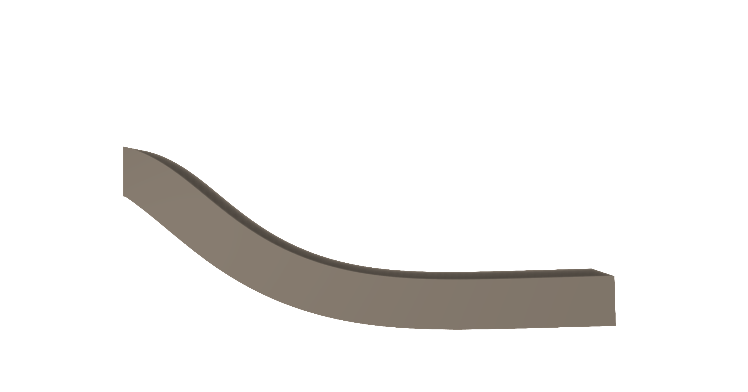
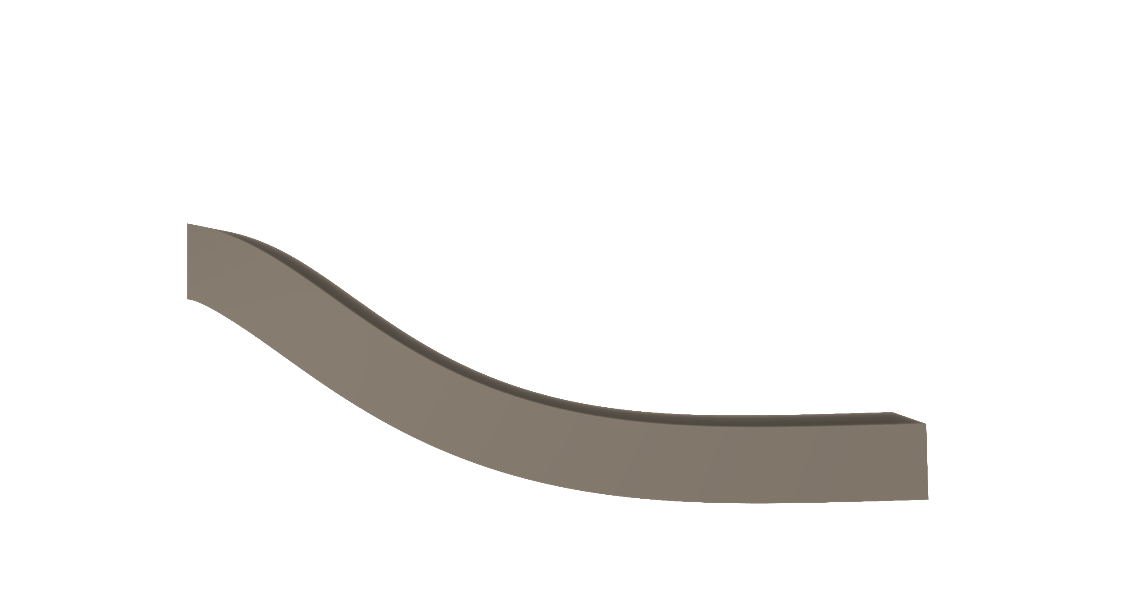
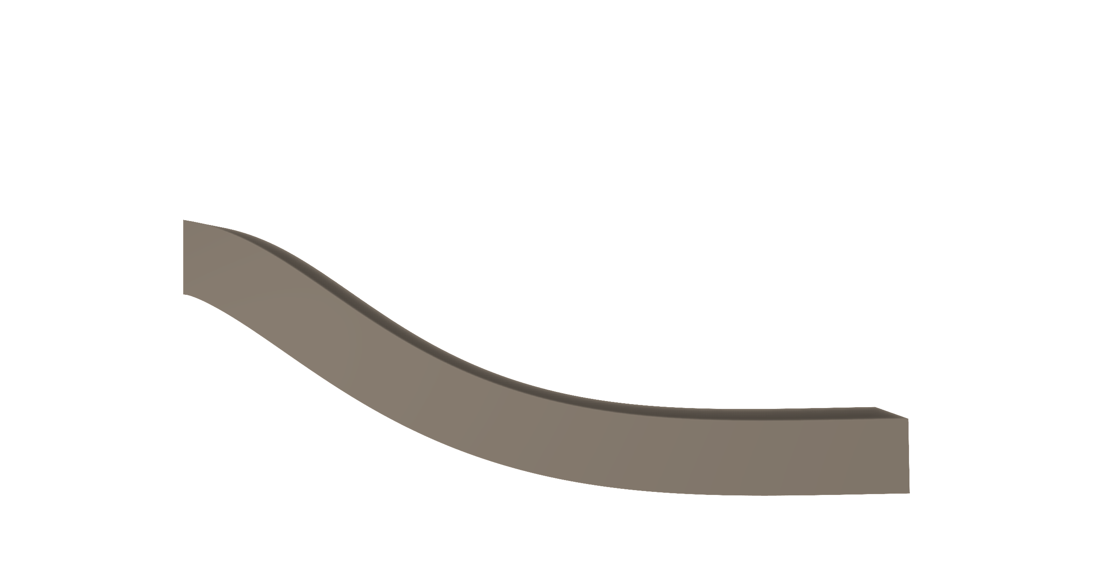

实验数据：dt = 1/30s 240 frame 时截图 error = 1% 视为收敛
120_12_12：vert 10937 tet 60183
40_4_4：vert 806 tet 3884
肝脏数据：vert 10250 tet 44178 iter = 12
direct_120_12
52.86%
direct_120_19
22.08%
direct_120_32
1.08%
direct_120_256
0%
230.96ms
316.58ms
482.07ms
mg_120_19
0.93%
我们系统中的设置
419.32ms
- mg 40-10 120-19
结论：略高的收敛率下，计算时间减少了 13%
TODO：
更新法向量
可视化四面体的能量

Slide 3
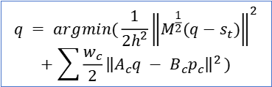

粗网格
投影迭代
位置预测
$$q = argmin(\frac{1}{2h^{2}}{\left\|M^{\frac{1}{2}}(q−s_{t})\right\|}^{2}$$
$$+\sum{\frac{w_{c}}{2}{\left\|A_{c}q − B_{c}p_{c}\right\|}^{2}})$$
$$s_{t}=q_{t}+hv_{t}+h^{2}M^{−1}f_{ext}$$
restrict，重新计算绑定系数
smooth，作为细网格迭代初始值
$$q = argmin(\frac{1}{2h^{2}}{\left\|M^{\frac{1}{2}}(q−s_{t})\right\|}^{2}$$
$$+\sum{\frac{w_{c}}{2}{\left\|A_{c}q − B_{c}p_{c}\right\|}^{2}})$$
细网格
投影迭代

Slide 4
在首尾两次 step 中，横坐标是迭代次数，纵坐标是 error，以直接迭代 256 次为基准计算得出
direct_32 是直接法，迭代 32 次 error 降到 1%
mg_19 是 mg 方法，迭代 19 次 error 降到 1%

Slide 5
direct_32

Slide 6
mg_19

Slide 7
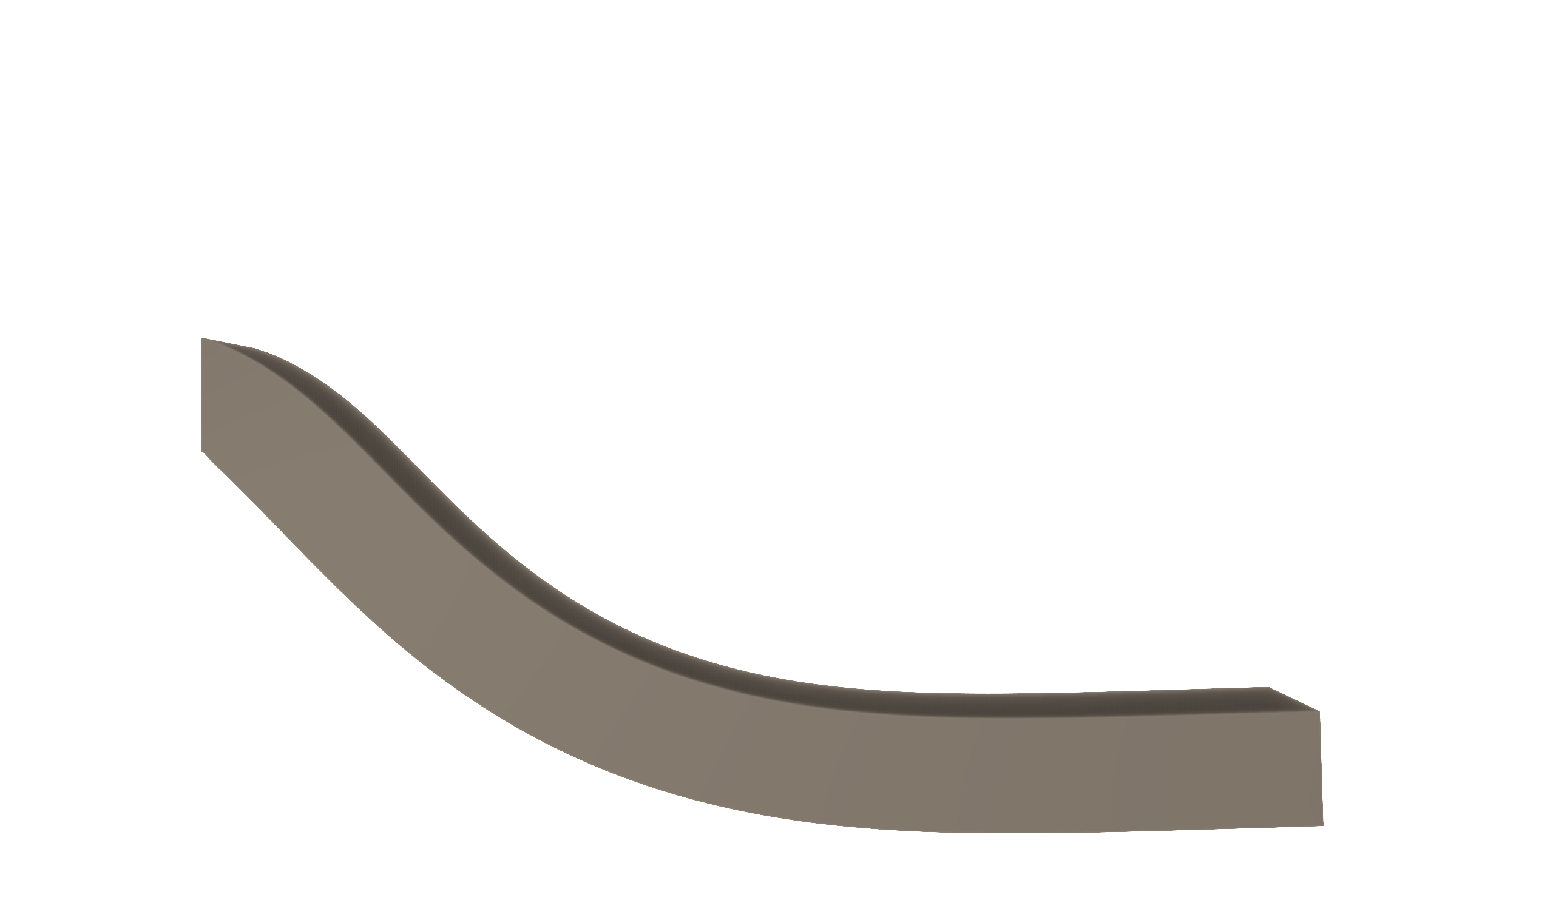
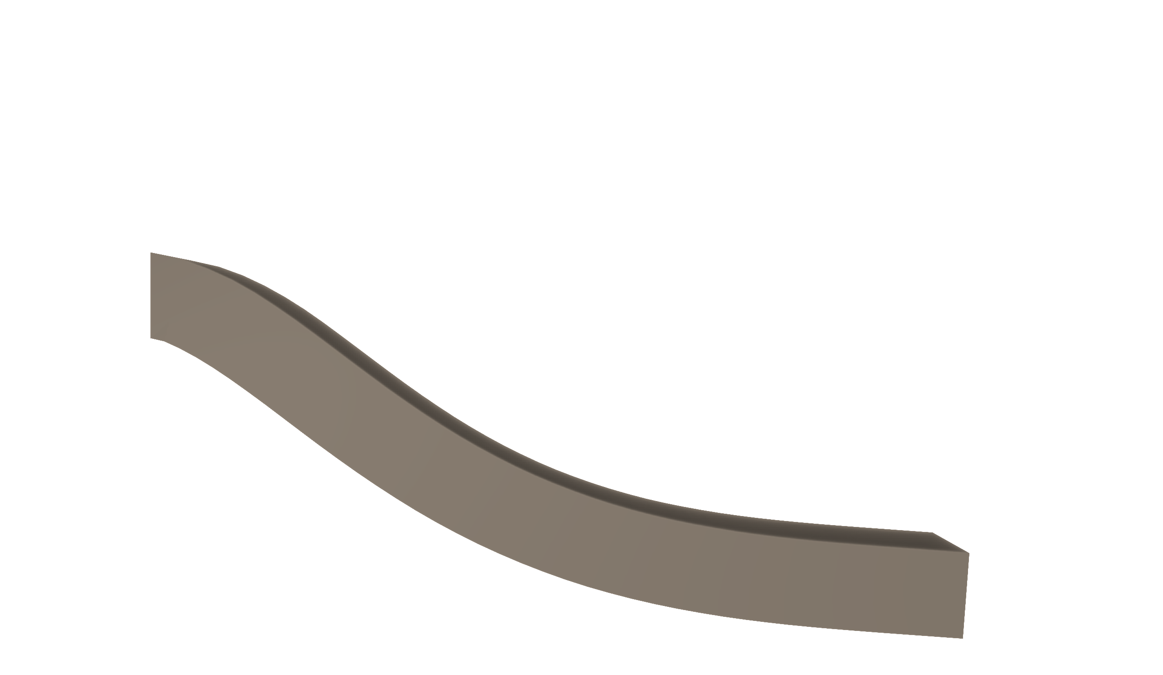
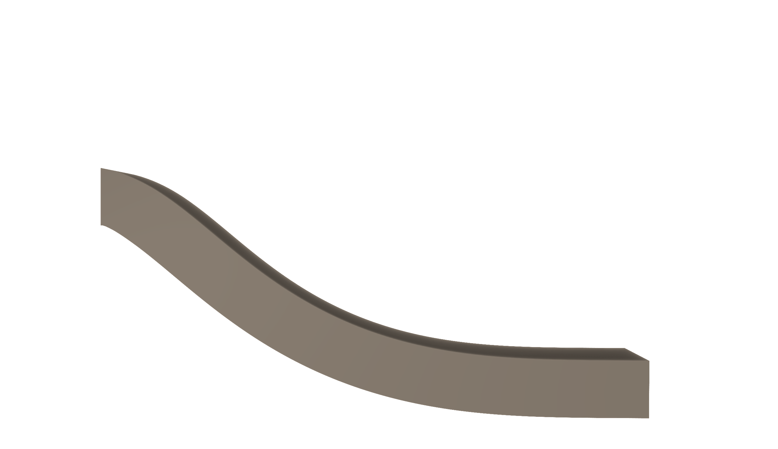
120_12_12 iter = 16
40_4_4 iter = 16
120_12_12 iter = 32
1. 细网格平均到粗网格
2. 粗网格迭代到收敛
3. 粗网格插值到细网格
4. 细网格迭代到收敛

